Slide 1
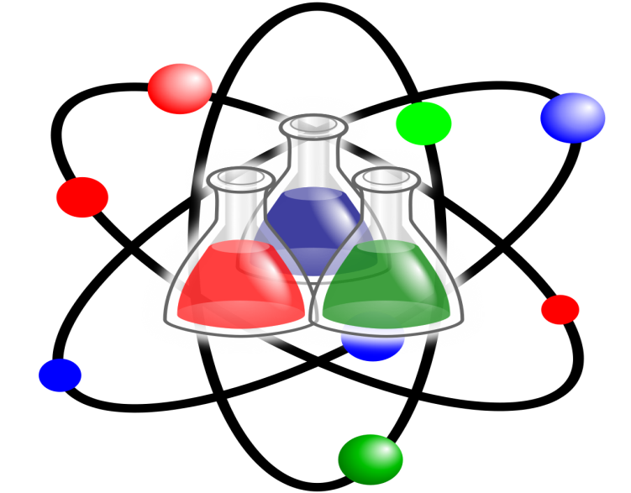
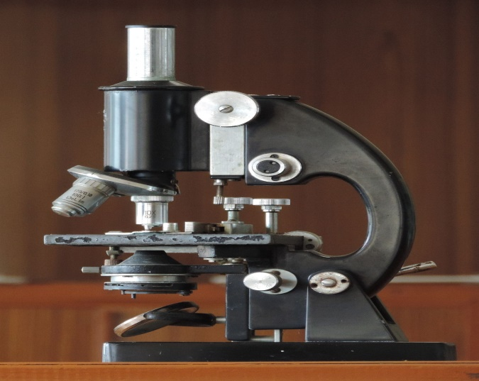
WELCOME TO ALL AT MY PHYSICS CLASS

Slide 2
Introduction
M G RABBANI RONI
B.Sc(Hons) ,M.S. (Physics)
University Of Chittagong
Assistant Teacher (Physics)
Sitakund Girls’ High School
Sitakund,Chattogram

Slide 3
আলোর প্রতিসরন
দশম শ্রেণি

Slide 4
এ পাঠ শেষে সুপ্রিয় শিক্ষার্থীরা জানতে পারবে -
1. আলোর প্রতিসরণ কী ?
2. প্রতিসরনের সূত্রাবলী
3. প্রতিসরণাঙ্ক
4. সংকট কোণ নির্ণয়
5. পূর্ণ অভ্যন্তরীণ প্রতিফলন

Slide 5
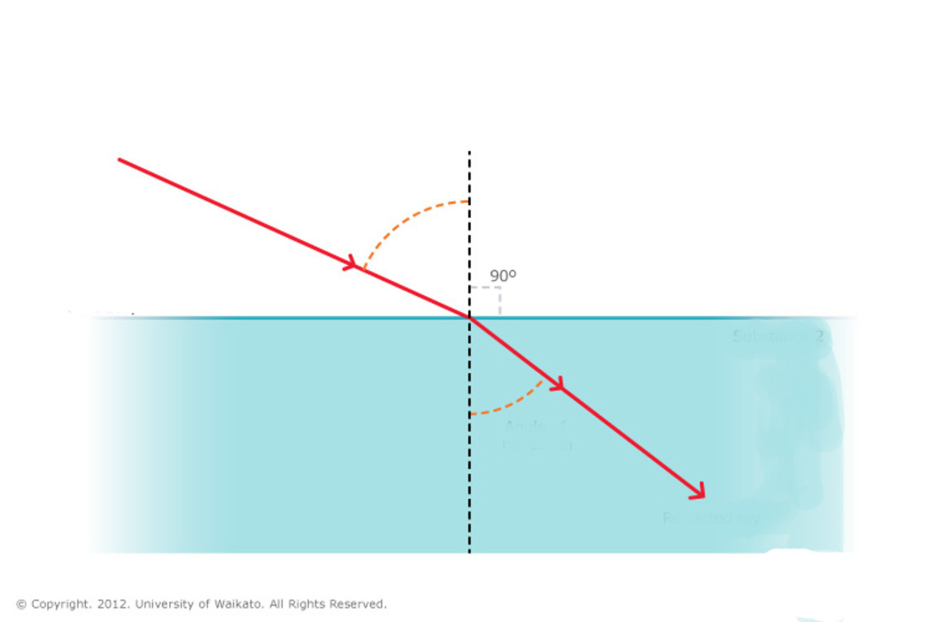
চিত্রগুলো লক্ষ্য কর

Slide 6
আপতিত রশ্মি
অভিলম্ব
বায়ু (হালকা মাধ্যম)
আপতন কোণ
বিভেদ তল
i
r
কাঁচ (ঘন মাধ্যম)
প্রতিসরিত রশ্মি
প্রতিসরণ কোণ

Slide 7
প্রতিসরণের সূত্র
১। আপতিত রশ্মি, প্রতিসৃত রশ্মি এবং আপতন বিন্দুতে বিভেদতলের উপর অঙ্কিত অভিলম্ব একই সমতলে অবস্থান করে।
১। একজোড়া নির্দিষ্ট মাধ্যম এবং নির্দিষ্ট বর্ণের আলোক রশ্মির ক্ষেত্রে আপতন কোণের সাইন এবং প্রতিসরণ কোণের সাইনের অনুপাত সর্বদা ধ্রুবক।

Slide 8
প্রতিসরণাঙ্ক
১। একজোড়া নির্দিষ্ট মাধ্যম এবং নির্দিষ্ট বর্ণের আলোক রশ্মির ক্ষেত্রে আপতন কোণের সাইন এবং প্রতিসরণ কোণের সাইনের অনুপাত সর্বদা ধ্রুবক।একে প্রতিসরণাঙ্ক বলে ।
n$= \frac{Sini}{Sinr}$এখানে ,n= প্রতিসরণাঙ্ক
i=আপতনকোন ,r= প্রতিসরণকোণ
$$\frac{10}{5}=\frac{20}{10}=\frac{30}{15}=\frac{40}{20}=2$$

Slide 9
আলোর বেগের সাথে প্রতিসরণাঙ্কের সম্পর্ক
$$a^{n_{b}}= \frac{C_{a}}{C_{b}}$$
$$C_{a}$$
a মাধ্যম
$$b^{n_{a}}= \frac{C_{b}}{C_{a}}$$
b মাধ্যম
$$C_{b}$$
$$b^{n_{a}}= \frac{1}{a^{n_{b}}}$$

Slide 10
$n_{1}sinθ_{1}$=$n_{2}sinθ_{2}$
$$n_{1}$$
$$θ_{1}$$
a মাধ্যম
$$θ_{2}$$
b মাধ্যম
$$n_{2}$$

Slide 11
সংকট কোণ বা ক্রান্তি কোণ
$$n_{2}$$
$θ_{c}= \sin^{−1}(\frac{n_{2}}{n_{1}}$)
$$r_{2}$$
$$r_{1}$$
$$i_{1}$$
$$i_{2}$$
$$n_{1}$$
$$i_{3 },θ_{c}$$

Slide 12
পূর্ণ অভ্যন্তরীন প্রতিফলন
$$θ_{c}$$
পূর্ণ অভ্যন্তরীণ প্রতিফলনের শর্ত:
1. আলোক রশ্মি ঘন মাধ্যম থেকে হালকা মাধ্যমের দিকে আপতিত হতে হবে ।
2. আপতন কোণের মান সংকট কোণ হতে বড় হতে হবে ।

Slide 13
Feedback
N
$$A^{′}$$
বায়ূ মাধ্যম a
এখানে , $∠ BON^{′}= {48}^{°}$
$${∠B}^{′}ON= {90}^{0} এবং$$
$$C_{a}=3×{10}^{8} ms^{−1}$$
O
$$B^{′}$$
P
Q
পানি মাধ্যম b
$${48}^{°}$$
B
A
$$N^{′}$$
(গ) b মাধ্যমে আলোর বেগ নির্ণয় কর।
(ঘ) উদ্দীপকে বায়ুর পরিবর্তে কাঁচ মাধ্যম হলে পূর্ণ অভ্যন্তরীণ প্রতিফলন পাওয়া সম্ভব কিনা রশ্মিচিত্রের মাধ্যমে ব্যাখ্যা কর।

Slide 14
THANK YOU

